Slide 1

Fun Finder
Проект для Лицея Академии Яндекса
Исламов Р. И. 2024 г.

Slide 2
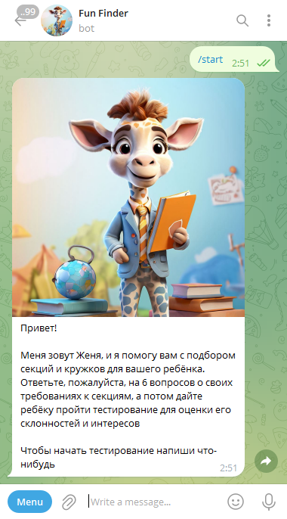
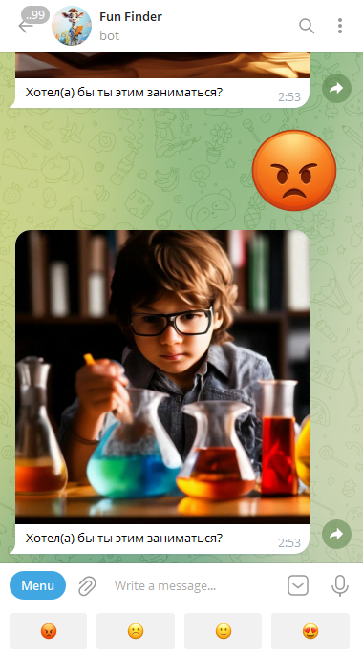

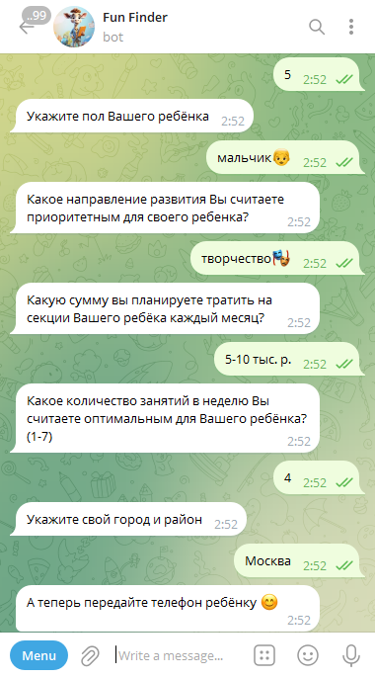
«Fun Finder» - телеграм-бот, созданный, чтобы помочь родителю выбрать кружок или секцию для ребенка
После завершения тестирования ответы анализирует ИИ. Бот выведет 5 наиболее подходящих активностей
Бот учитывает предпочтения родителя и ребёнка. Для этого он проводит короткое тестирование

Slide 3

@FUN_FINDER_BOT
Вы можете
опробовать
бота сами

